Slide 1
Национальная система квалификации
Толстихина Екатерина Витаутасовна

Slide 2
Национальная система квалификации:
структура,
понятия,
основные участники.

Slide 3
ОСНОВНЫЕ ЭЛЕМЕНТЫ СИСТЕМЫ КВАЛИФИКАЦИЙ
Классификаторы профессий (Справочник профессий) и образовательных программ
Квалификационные требования, профессиональные стандарты, реестр проф. стандартов
Национальная и отраслевые рамки квалификаций
Мониторинг и прогнозирование потребности на рынке труда, профессиональных квалификаций
Профориентация, создание стимулов для выбора и трудоустройства по профессии
Система профессионального образования, образовательные стандарты и программы
Независимая оценка результатов образования, профессионально-общественная аккредитация образовательных программ
Система оценки квалификаций на соответствие проф. стандартам, реестр системы

Slide 4
Национальный совет при Президенте Российской Федерации по профессиональным квалификациям
Создан Указом Президента Российской Федерации от 16 апреля 2014 г. № 249 «О национальном совете при Президенте Российской Федерации по профессиональным квалификациям»
Советы по профессиональным квалификациям
В настоящее время Национальным советом образовано 40 советов.
Совет по профессиональным квалификациям
Машиностроение
IT
Строительство …
Полномочия:
мониторинг появления новых профессий, изменений в трудовых функциях;
разработка и актуализация профессиональных стандартов;
участие в разработке и актуализации государственных стандартов профессионального; образования, программ профессионального образования и обучения;
деятельности по профессионально-общественной аккредитации образовательных программ;
независимая оценка квалификации.

Slide 5
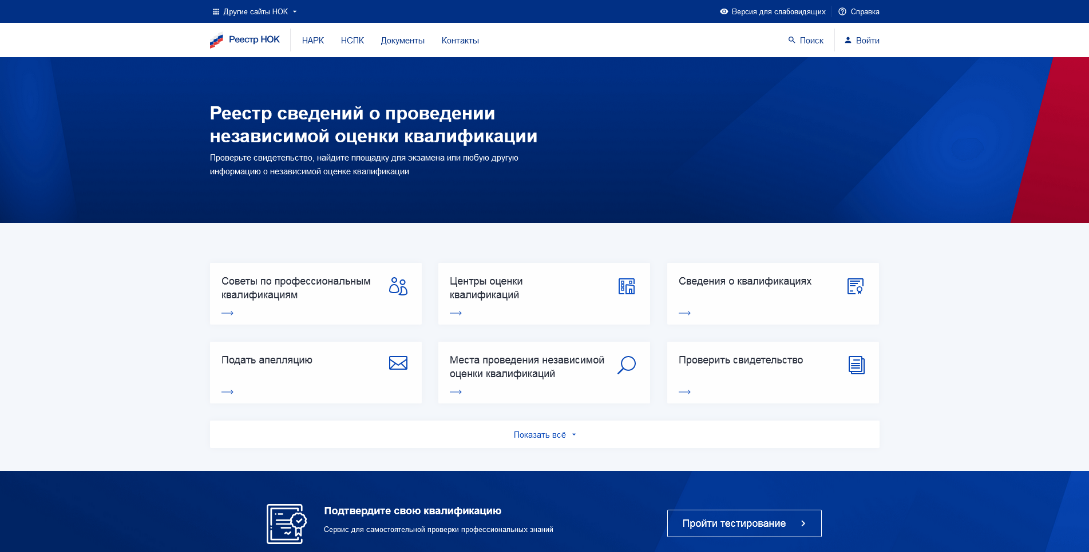

Slide 6
С 01.01.2017 вступил в силу ФЗ №238-ФЗ « О независимой оценки квалификации»
Статья 1. Предмет регулирования настоящего Федерального закона
1. Предметом регулирования настоящего Федерального закона являются отношения, возникающие при проведении независимой оценки квалификации работников или лиц, претендующих на осуществление определенного вида трудовой деятельности.
2. Настоящий Федеральный закон устанавливает правовые и организационные основы и порядок проведения независимой оценки квалификации работников или лиц, претендующих на осуществление определенного вида трудовой деятельности, а также определяет правовое положение, права и обязанности участников такой независимой оценки квалификации.
3. Иной порядок проведения оценки квалификации работников или лиц, претендующих на осуществление определенного вида трудовой деятельности, может устанавливаться другими федеральными законами и иными нормативными правовыми актами Российской Федерации в случае, если в отношении соответствующих категорий работников Трудовым кодексом Российской Федерации определены особенности регулирования труда таких работников, в том числе в связи с выполнением работ с вредными и (или) опасными условиями труда.
4. Настоящий Федеральный закон не применяется в отношении граждан, претендующих на замещение должностей государственной службы, и государственных служащих.

Slide 7
С 01.01.2017 вступил в силу ФЗ №238-ФЗ « О независимой оценки квалификации»
Статья 2. Основные понятия
3. Независимая оценка квалификации работников или лиц, претендующих на осуществление определенного вида трудовой деятельности (далее - независимая оценка квалификации), - процедура подтверждения соответствия квалификации соискателя положениям профессионального стандарта или квалификационным требованиям, установленным федеральными законами и иными нормативными правовыми актами Российской Федерации (далее - требования к квалификации), проведенная центром оценки квалификаций в соответствии с настоящим Федеральным законом;
4. Оценочные средства для проведения независимой оценки квалификации - комплекс заданий, критериев оценки, используемых центрами оценки квалификаций при проведении профессионального экзамена;

Slide 8
С 01.01.2017 вступил в силу ФЗ №238-ФЗ « О независимой оценки квалификации»
Статья 2. Основные понятия
5. Реестр сведений о проведении независимой оценки квалификации - информационный ресурс для обеспечения проведения независимой оценки квалификации;
6. Совет по профессиональным квалификациям - орган управления, наделенный в соответствии с настоящим Федеральным законом полномочиями по организации проведения независимой оценки квалификации по определенному виду профессиональной деятельности;
7. Соискатель - работник или претендующее на осуществление определенного вида трудовой деятельности лицо, обратившиеся, в том числе по направлению работодателя, в центр оценки квалификаций для подтверждения своей квалификации в порядке, установленном настоящим Федеральным законом;

Slide 9
С 01.01.2017 вступил в силу ФЗ №238-ФЗ « О независимой оценки квалификации»
Статья 2. Основные понятия
5. Центр оценки квалификаций - юридическое лицо, осуществляющее в соответствии с настоящим Федеральным законом деятельность по проведению независимой оценки квалификации.

Slide 10
Статья 3 238-ФЗ
Участники системы независимой оценки квалификации
Участниками системы независимой оценки квалификации являются:
1) национальный совет;
2) национальное агентство развития квалификаций;
3) советы по профессиональным квалификациям;
4) центры оценки квалификаций;
5) работодатели;
6) соискатели;
7) федеральный орган исполнительной власти, осуществляющий функции по выработке и реализации государственной политики и нормативно-правовому регулированию в сфере труда (далее - уполномоченный орган исполнительной власти).

Slide 11
Структура независимой оценки квалификаций
Регулятор:
Минтруд России, Национальный совет при Президенте Российской Федерации по профессиональным квалификациям
Ведение информационных ресурсов;
Советы по профессиональным квалификациям и центры оценки квалификаций
Оператор: НАРК
Подзаконные акты;
Отбор участников независимой оценки квалификаций;
Мониторинг и контроль деятельности участников независимой оценки квалификаций
Сбор и обработка мониторинговой информации;
Поддержка независимой оценки квалификаций в регионах
Организационно-методическое обеспечение проведения оценки квалификаций;
Проведение профессиональных экзаменов
.

Slide 12
НЕЗАВИСИМАЯ ОЦЕНКА КВАЛИФИКАЦИЙ (НОК)
Кто проходит
Форма проведения
Понятие НОК
Кто платит
Итог
Процедура подтверждения соответствия квалификаций соискателя положениям профстандарта или квалификационным требованиям, установленным федеральными законами и иными нормативно-правовыми актами, проведенная в ЦОК в соответствии с ФЗ
Работник или лицо, претендующее на осуществление определенного вида трудовой деятельности
Профессиональный экзамен, состоящий из теоретической и практической частей
Соискатель или физическое и (или) юридическое лицо, направившее на ПЭ
Свидетельство о квалификации или заключение о прохождении ПЭ, включающее рекомендации для соискателя (решение принимается в 30-дневный срок)

Slide 13
Отличия НОК от аттестации персонала
 | НОК | Аттестация
Ключевой принцип | Добровольность | Как правило, обязательность
Область применения | Нет ограничений В том числе по отношению к незанятым лицам; занятым лицам, не состоящим в трудовых отношениях; обучающимся | Только в рамках трудовых отношений
Содержательная основа (требования к квалификации) | Профессиональные стандарты, иные квалификационные требования, утверждаемые в установленном законодательством порядке | Требования конкретного работодателя
Возможность использования результатов оценки при переходе работника к другому работодателю | Отсутствие ограничений (т.к обеспечивается единый методический подход к оценке кадрового ресурса в соответствии с потребностями сферы труда) | Имеются существенные ограничения

Slide 14
Профессиональные стандарты

Slide 15
Указ Президента РФ от 07.05.2012 N 597 «О мероприятиях по реализации государственной социальной политики»
С 2012 года появился новый вектор развития профессиональных квалификаций в соответствие с Указом Президента РФ от 7 мая 2012 года N597.
Поставлена задача создания Национальной системы профессиональных квалификаций.
В соответствии с Федеральным законом от 03 декабря 2012 года №236-ФЗ «О внесении изменений в Трудовой кодекс Российской Федерации …» в нормативно-правовые акты Российской Федерации введено понятие «профессиональный стандарт».

Slide 16
Основные нормативные документы:
1) Трудовой кодекс РФ;
2) Постановление Правительства РФ от 27 июня 2016 года № 584 «Об особенностях применения профессиональных стандартов в части требований, обязательных для применения государственными внебюджетными фондами Российской Федерации, государственными или муниципальными учреждениями, государственными или муниципальными унитарными предприятиями, а также государственными корпорациями, государственными компаниями и хозяйственными обществами, более пятидесяти процентов акций (долей) в уставном капитале которых находится в государственной собственности или муниципальной собственности» (вступило в силу с 01.07.2016).

Slide 17
Основные нормативные документы:
2) Указ Президента РФ от 07.05.2012 N 597 «О мероприятиях по реализации государственной социальной политики»;
3) Методические рекомендации по разработке профессионального стандарта, утвержденные Приказом Минтруда России от 29.04.2013 N 170н;
4) Макет профессионального стандарта, утвержденный Приказом Минтруда России от 12.04.2013 N 147н;
5) Уровни квалификации в целях разработки проектов профессиональных стандартов, утвержденные Приказом Минтруда России от 12.04.2013 N 148н;
6) Приказ Минтруда России от 29.09.2014 N 667н "О реестре профессиональных стандартов (перечне видов профессиональной деятельности)»;
7) Письмо Минтруда России от 04.04.2016 № 14-0/10/В-2253;
8) Информацию Минтруда России от 10.02.2016;
9) Иные письма Минтруда России;
10 ) Ответы на актуальные вопросы о профессиональных стандартах (приложение к письму Общероссийского Профсоюза образования от 10.03.2017 N 122).

Slide 18
Ст. 195.1 ТК РФ. Понятия квалификации работника, профессионального стандарта. С 01 ИЮЛЯ 2016 г.!!! В соответствии с Федеральным законом от 02.05.2015 N 122-ФЗ
Квалификация работника - уровень знаний, умений, профессиональных навыков и опыта работы работника.
Профессиональный стандарт - характеристика квалификации, необходимой работнику для осуществления определенного вида профессиональной деятельности, в том числе выполнения определенной трудовой функции.

Slide 19
Разработка профессиональных стандартов осуществляется на основе нормативных актов и методических указаний разработанных и утвержденных Минтруда России.
Профессиональные стандарты разрабатываются не на конкретную должность или профессию , а на вид профессиональной деятельности. Тем самым исключается дублирование трудовых функций по различным должностям.
Основной целью создания российской системы ПС – развитие профессионализма работников на основе достижения ими уровня профессиональной компетентности, соответствующей современным требованиям рынка труда, ориентированного на устойчивое экономическое развитие.

Slide 20
Методические рекомендации
по разработке прПфессионального стандарта*
Вид профессиональной деятельности (ВПД) - совокупность обобщенных трудовых функций, имеющих близкий характер, результаты и условия труда
ОТФ
ОТФ
ОТФ
Обобщенная трудовая функция (ОТФ) –
совокупность связанных между собой трудовых функций, сложившаяся в результате разделения труда в конкретном производственном или (бизнес-) процессе
ТФ
ТФ
ТФ
ТФ
ТФ
ТФ
ТФ
ТФ
ТФ
Трудовая функция (ТФ) –
система трудовых действий в рамках ОТФ
* приказ Минтруда России от 29 апреля 2013 г. № 170н

Slide 21
ст. 57 ТК РФ. Содержание трудового договора.
Обязательными для включения в трудовой договор являются следующие условия:
трудовая функция (работа по должности в соответствии со штатным расписанием, профессии, специальности с указанием квалификации; конкретный вид поручаемой работнику работы). Если в соответствии с настоящим Кодексом, иными федеральными законами с выполнением работ по определенным должностям, профессиям, специальностям связано предоставление компенсаций и льгот либо наличие ограничений, то наименование этих должностей, профессий или специальностей и квалификационные требования к ним должны соответствовать наименованиям и требованиям, указанным в квалификационных справочниках, утверждаемых в порядке, устанавливаемом Правительством Российской Федерации, или соответствующим положениям профессиональных стандартов.

Slide 22
Наименований должностей, если выполнение работ по должности связано с предоставлением компенсаций, льгот либо наличием ограничений. В этих случаях наименование должности должно быть указано в соответствии с утвержденным профстандартом или квалификационными справочниками (ст. 57, 195.3 ТК РФ, п. 5 письма Минтруда России от 4 апреля 2016 г. № 14-0/10/13-2253).
Если сотрудник имеет право на досрочную пенсию по списку, а наименование должности в профстандарте не соответствует наименованию должности в списке и квалификационном справочнике, не спешите менять название должности по профстандарту до изменения законодательства и установления тождества в наименовании профессий.

Slide 23
Статья 195.3. Порядок применения профессиональных стандартов С 01 ИЮЛЯ 2016 г.!!! В соответствии с Федеральным законом от 02.05.2015 N 122-ФЗ
Если настоящим Кодексом, другими федеральными законами, иными нормативными правовыми актами Российской Федерации установлены требования к квалификации, необходимой работнику для выполнения определенной трудовой функции, профессиональные стандарты в части указанных требований обязательны для применения работодателями.
Характеристики квалификации, которые содержатся в профессиональных стандартах и обязательность применения которых не установлена в соответствии с частью первой настоящей статьи, применяются работодателями в качестве основы для определения требований к квалификации работников с учетом особенностей выполняемых работниками трудовых функций, обусловленных применяемыми технологиями и принятой организацией производства и труда.
Федеральный орган исполнительной власти, осуществляющий функции по выработке государственной политики и нормативно-правовому регулированию в сфере труда, вправе давать разъяснения по вопросам применения профессиональных стандартов.

Slide 24
Требований к образованию, знаниям и умениям, если требования к квалификации, которая необходима сотруднику для выполнения его трудовой функции, установлены Трудовым кодексом РФ, федеральными законами или иными нормативно-правовыми актами (ст. 195.3 ТК РФ).
Так, требования к квалификации, в частности, установлены в отношении следующих категорий работников:
авиационного персонала, экипажей воздушных судов (ст. 53, 56, 57 Воздушного кодекса РФ);
водолазов (раздел 4 Межотраслевых правил по охране труда при проведении водолазных работ, утвержденных приказом Минздравсоцразвития России от 13 апреля 2007 г. № 269);
главбухов кредитных и некредитных финансовых учреждений (п. 7 ст. 7 Закона от 6 декабря 2011 г. № 402-ФЗ);
главбухов страховой, перестраховочной организации, страхового брокера, общества взаимного страхования (ст. 32.1 Закона от 27 ноября 1992 г. № 4015-1);
главбухов организатора торгов (ст. 6 Закона от 21 ноября 2011 г. № 325-ФЗ);
главбухов или иных лиц, на которых возлагается ведение бухгалтерского учета, клиринговой организации (ст. 6 Закона от 7 февраля 2011 г. № 7-ФЗ);
главбухов центрального депозитария (п. 4 ст. 5 Закона от 7 декабря 2011 г. № 414-ФЗ);
главбухов жилищного накопительного кооператива (п. 2 ч. 1 ст. 51 Закона от 30 декабря 2004 г. № 215-ФЗ);

Slide 25
Требований к образованию, знаниям и умениям, если требования к квалификации, которая необходима сотруднику для выполнения его трудовой функции, установлены Трудовым кодексом РФ, федеральными законами или иными нормативно-правовыми актами (ст. 195.3 ТК РФ).
Так, требования к квалификации, в частности, установлены в отношении следующих категорий работников:
медиков и фармацевтов (ст. 350 ТК РФ, ст. 69 Закона от 21 ноября 2011 г. № 323-ФЗ, приказ Минздрава России от 10 февраля 2016 г. № 83н, приказ Минздрава России от 8 октября 2015 г. № 707н);
научных работников и иных работников, которые осуществляют научную (научно-техническую) деятельность (ст. 4 Закона от 23 августа 1996 г. № 127-ФЗ);
нотариусов, помощников нотариуса и стажеров нотариуса (ст. 2, 19, 19.1 Основ законодательства РФ о нотариате, утвержденных Верховным Советом РФ 11 февраля 1993 г. № 4462-1);
охранников (ст. 11.1 Закона от 11 марта 1992 г. № 2487-1);
педагогов и иных работников образовательных организаций (ст. 331 ТК РФ, ст. 46, 52 Закона от 29 декабря 2012 г. № 273-ФЗ). Профстандарт «Педагог» вступает в силу 1 января 2017 года (приказ Минтруда России от 25 декабря 2014 г. № 1115н);
работников, занятых на работе, которая непосредственно связана с движением транспорта (ст. 328 ТК РФ);
работников в сфере госзакупок в рамках Закона № 44-ФЗ с учетом установленных особенностей (ч. 6 ст. 38, ч. 23 ст. 112 Закона от 5 апреля 2013 г. № 44-ФЗ);
специалистов по охране труда (ч. 1 ст. 217 ТК РФ);
специалистов финансового рынка (ст. 42 Закона от 22 апреля 1996 г. № 39-ФЗ, приказ ФСФР России от 28 января 2010 г. № 10-4/пз-н);
судебных приставов (ст. 3 Закона от 21 июля 1997 г. № 118-ФЗ);
судей (ст. 4 Закона от 26 июня 1992 г. № 3132-1) и далее.

Slide 26
С 01 ИЮЛЯ 2016 г.!!! В соответствии с Федеральным законом от 02.05.2015 N 122-ФЗ
Статья 4
1. Правительство Российской Федерации с учетом мнения Российской трехсторонней комиссии по регулированию социально-трудовых отношений может устанавливать особенности применения профессиональных стандартов в части требований, обязательных для применения государственными внебюджетными фондами Российской Федерации, государственными или муниципальными учреждениями, государственными или муниципальными унитарными предприятиями, а также государственными корпорациями, государственными компаниями и хозяйственными обществами, более пятидесяти процентов акций (долей) в уставном капитале которых находится в государственной собственности или муниципальной собственности.

Slide 27
С 01 ИЮЛЯ 2016 г.!!! Постановление Правительства РФ от 27 июня 2016 г. № 584
«Об особенностях применения профессиональных стандартов в части требований, обязательных для применения государственными внебюджетными фондами Российской Федерации, государственными или муниципальными учреждениями, государственными или муниципальными унитарными предприятиями, а также государственными корпорациями, государственными компаниями и хозяйственными обществами, более пятидесяти процентов акций (долей) в уставном капитале которых находится в государственной собственности или муниципальной собственности»

Slide 28
С 01 ИЮЛЯ 2016 г.!!! Постановление Правительства РФ от 27 июня 2016 г. № 584
Профессиональные стандарты в части требований к квалификации, необходимой работнику для выполнения определенной трудовой функции, установленных Трудовым кодексом Российской Федерации, другими федеральными законами, актами Президента Российской Федерации, Правительства Российской Федерации и федеральных органов исполнительной власти, применяются поэтапно на основе утвержденных указанными организациями с учетом мнений представительных органов работников планов по организации применения профессиональных стандартов.
На основании пункта 1 постановления N 584 план по организации применения профессиональных стандартов утверждается самой организацией (то есть государственным или муниципальным учреждением) с учетом мнения представительного органа работников.

Slide 29
С 01 ИЮЛЯ 2016 г.!!! Постановление Правительства РФ от 27 июня 2016 г. № 584
а) список профессиональных стандартов, подлежащих применению;
б) сведения о потребности в профессиональном образовании, профессиональном обучении и (или) дополнительном профессиональном образовании работников, полученные на основе анализа квалификационных требований, содержащихся в профессиональных стандартах, и кадрового состава организаций, указанных в абзаце первом настоящего пункта, и о проведении соответствующих мероприятий по образованию и обучению в установленном порядке;
в) этапы применения профессиональных стандартов;
г) перечень локальных нормативных актов и других документов организаций, указанных в абзаце первом настоящего пункта, в том числе по вопросам аттестации, сертификации и других форм оценки квалификации работников, подлежащих изменению в связи с учетом положений профессиональных стандартов, подлежащих применению.

Slide 30
С 01 ИЮЛЯ 2016 г.!!! Постановление Правительства РФ от 27 июня 2016 г. № 584
Какими полномочиями в сфере применения профессиональных стандартов организациями обладают их учредители и контрольно-надзорные органы?
Ответ. На основании пункта 3 постановления N 584 органы и организации, осуществляющие функции и полномочия учредителей организаций, указанных в данном постановлении, а также осуществляющие контроль и координацию деятельности таких организаций, обеспечивают:
а) внесение изменений в установленном порядке в соответствующие нормативные правовые акты и документы, требующие учета положений профессиональных стандартов, подлежащих применению, то есть лишь в части норм, являющихся обязательными для применения;
б) осуществление контроля за реализацией мероприятий планов.

Slide 31
Основные (базовые) этапы внедрения профессиональных стандартов в организациях

Slide 32
Этап №1. Формирование рабочей группы.
1. Провести совещание по обсуждению профессиональных стандартов с привлечением всего административно-управленческого персонала организации и руководителей структурных подразделений.
2. Издать приказа руководителя предприятия о создании рабочей группы по внедрению профстандартов.
Рекомендованный состав:
• Руководитель рабочей группы;
• Представители профсоюзной организации;
• Юрист;
• Специалист (ы) службы управления персоналом, ответственный (ые) за подбор, обучение, разработку должностных инструкций;
• Специалист, ответственный за разработку штатного расписания;
• Руководители структурных подразделений, для работников которых будут внедряться
профессиональные стандарты;
• Другие сотрудники с учетом специфики организации.

Slide 33
Этап №1. Формирование рабочей группы.
Утвердить план работы по внедрению профессиональных стандартов.
Этап | Наименование вида работ:
№2 | Составить примерный перечень принятых профессиональных стандартов, которые могут применяться в организации.
№3 | Проверить должностные инструкции, трудовые договоры, положения по структурным подразделениям на соответствие вида трудовой деятельности, трудовых функций описанию границ вида деятельности, описанных в профессиональных стандартах;
 | Проверить соответствие наименования должностей, профессии, применяемых в организации требованиям профессиональных стандартов;
 | Проверка соответствия уровня образования и опыта работы.
№4 | Подведение итогов выполнения указанного плана, принятие решения по спорным ситуациям, оформление (при необходимости) дополнительного корректировочного плана, в том числе:
№4 | Внесение изменений в штатное расписание, в локально-нормативные акты организации, возможно определение соответствия уровня заработных плат;
№4 | Корректировка процедуры аттестации работников и оценки соискателя с учетом требований к квалификации прописанных в профессиональных стандартах.
№5 | Организация и координация работы по мониторингу новых профессиональных стандартов.

Slide 34
Этап №2. Анализ реестра ПС.
Ознакомиться со всеми действующими профессиональными стандартами
http://profstandart.rosmintrud.ru
Реестр размещается и актуализируется в постоянном режиме на специализированном сайте Минтруда России "Профессиональные стандарты" (http://profstandart.rosmintrud.ru).
Целью данного этапа является составление списка всех профессиональных стандартов, которые могут относиться к существующим видам профессиональной деятельности в организации.

Slide 35
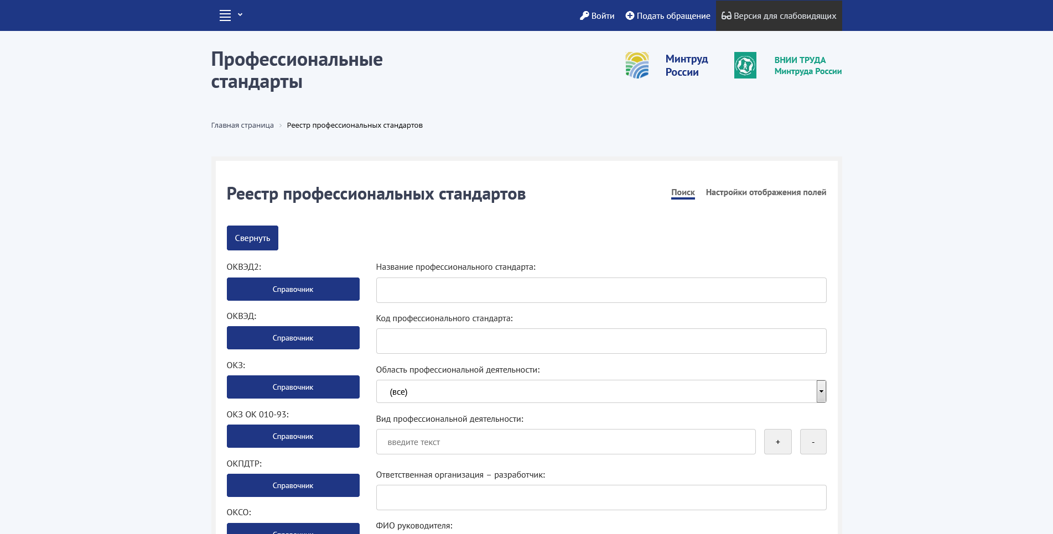

Slide 36
Перечень профессиональных стандартов, которые могут распространяться на должности работников «____________»
Наименование структурного подразделения:____________________________________________________________
№ п/п | Должность (по штатному расписанию) | Цель профессиона-льной деятельности (для должности) | Наименование профессиональ-ных стандартов, которые могут относиться данному виду деятельности (по штатному расписанию) | Цель профессиональной деятельности, указанная в профессиона-льном стандарте | Наличие компенсаций и льгот, либо наличие ограничений согласно ч. 2 ст. 57 ТК РФ | Установление требований к квалификации работников ТК РФ, другими федеральными законами, иными нормативными правовыми актами РФ согласно ст. 195.3 ТК РФ

Slide 37
Этап №3. Сравнение, анализ требований ПС: ОТФ, наименований должностей, требований к образованию и опыту.
Проводится анализ обобщенных трудовых функций (ОТФ) профессиональных стандартов трудовым функциям, установленным работнику в трудовом договоре, должностной инструкции и иных документах.
Сверяется наименование должности в штатном расписании и других кадровых документах работника с разделом 3 профессионального стандарта - «Возможным наименованием должности».
3. Проводится сравнительный анализ требований к образованию и обучению в профессиональных стандартах и уровнем образования и обучения работников организации.
Разделы: «Требования к образованию» и «Требования к опыту практической работы». Если обнаружены расхождения, их необходимо внести в протокол. Рассматривать каждый конкретный случай.

Slide 38
АКТ
сравнения трудовых функций профессиональных стандартов с трудовыми операциями работников
Наименование должности:
№п/п | Наименование профессионального стандарта / Номер профессионального стандарта | Обобщенная трудовая функция | Трудовая функция по профессиональному стандарту | Трудовая операция работников по занимаемой должности
1. |  |  | 1. | 1.
 |  |  | 2. | 2.
 |  |  | 3. | 3.
2. |  |  | 1. | 1.
 |  |  | 2. | 2.
 |  |  | 3. | 3.
 |  |  | 4. | 4.

Slide 39
Этап №3. Сравнение, анализ требований ПС: ОТФ, наименований должностей, требований к образованию и опыту.
АКТ
сравнения требований к образованию и обучению в профессиональных стандартах с уровнем образования и обучения работников организации
ФИО работника | Наименование должности в организации | Уровень квалификации (в том числе указываются документы об образовании и о квалификации) | Наименование профессионального стандарта с указанием обобщенной трудовой функции | Требования к квалификации с указанием уровня квалификации по соответствующей обобщенной трудовой функции | Вывод о соответствии (несоответствии) уровня квалификации, требованиям профессионального стандарта | Предложение комиссии при несоответствии уровня квалификации работника

Slide 40
Этап №4. Подведение итогов проведенной работы.
- Подготовка предложений по оптимизации трудовых ресурсов подразделений/организации требованиям ПС.
Формирование предложений по актуализации требований в соответствии с выявленными несоответствиями.
-Определение функциональных обязанностей работника с учетом требований технологического процесса в рамках рабочего места и в соответствии с трудовыми функциями ПС.
-Проведение оптимизации профессионально-квалификационной структуры организации (при необходимости).

Slide 41
Этап №4. Подведение итогов проведенной работы.
-Внесение изменения в штатное расписание и другую локально-нормативную документацию организации, разработка типовых должностных инструкции на основе требований профессиональных стандартов.
-Формирование квалификационных требований, применяемых при найме новых сотрудников.
-Разработка и утверждение плана - графика мероприятий по внедрению профессиональных стандартов утверждение приказом.
-В случае выявления несоответствия образования сотрудника требования профессионального стандарта формируется план обучения сотрудников, в случае если такое обучение является обязательным.
-Иное.

Slide 42
Этап №5. Мониторинг.
Организуется процедура мониторинга
выхода новых профессиональных
стандартов и изменения
существующих.
Определяется список ответственных за это лиц.

Slide 43
Профессионально-общественная аккредитация образовательных программ в системе профессиональных квалификаций

Slide 54
РАЗВИТИЕ ИНФОРМАЦИОННЫХ РЕСУРСОВ В СФЕРЕ КВАЛИФИКАЦИЙ
Национальный совет при Президенте Российской Федерации по профессиональным квалификациям http://nspkrf.ru/
решения, документы, информация о Советах по профессиональных квалификациях
Сайт «Справочник профессий» http://spravochnik.rosmintrud.ru
Сайт Минтруда России «Профессиональные стандарты»
http://profstandart.rosmintrud.ru
методическая информация о разработке и применении профессиональных стандартов;
реестр профессиональных стандартов
Программно-методический комплекс по разработке профессиональных стандартов http://pst-c.ru
Реестр сведений о проведении независимой оценки квалификаций http://nok-nark.ru
Программно-методический комплекс «Оценка квалификаций» (разработка оценочных средств) http://kos-nark.ru
Информационно-аналитическая платформа «Опросы» (мониторинг развития профессий) http://opros.rosmintrud.ru

Slide 55
Региональный методический центр развития квалификаций
Организация работы по формированию и развитию экспертного потенциала, необходимого для функционирования Национальной системы квалификаций в
Красноярском крае
Формирование предложений для органов исполнительной власти по развитию НСК в регионе
Содействие
организациям при внедрении профессиональных стандартов
развитию независимой оценки квалификаций
при подготовке и проведении профессионально-общественной аккредитации

